Slide 1
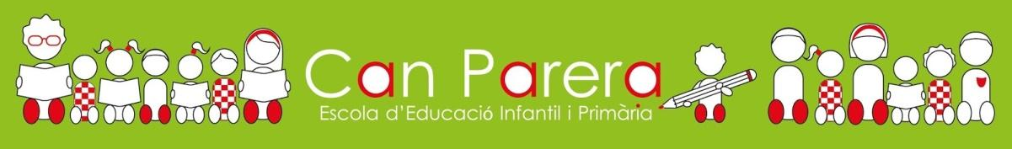
BENVINGUTS i BENVINGUDES
A I4!

Slide 2
REUNIÓ DE PARES I MARES
Setembre 2023
I4

Slide 3
PRESENTACIÓ DE MESTRES
CURS | NOM DEL GRUP | ALUMNAT | TUTORA | ALTRES DOCENTS | UBICACIÓ
I4 | I4A | 19 | ÀNGELS /VANESSA | ROCIO ROSA VICTOR ANA | I4A
 | I4B | 20 | CLAUDIA |  | I4B

Slide 4
ORGANITZACIÓ DEL NIVELL
ENTRADES I SORTIDES
CURS-NIVELL GRUP |  | HORARI | Porta d’accés al recinte | Porta d'accés a l’edifici
I4 | ENTRADA | Matí: 9:00 h | Porta Principal | Porta A (abans que els alumnes de I3 )
 |  | Tarda: 15 h
 | SORTIDA | Matí: 12:30 h | Porta Principal | Porta B (Porta sala de psicomotricitat)
 |  | Tarda: 16.30 h

Slide 5
ORGANITZACIÓ DE PATIS
Aquest curs tenim novetats. Estem enmig d’un projecte de transformació dels espais de pati per tal de donar més oferta d’activitats, potenciar la socialització i el joc i fer ús del pati com un espai d'aprenentatge.

Slide 6
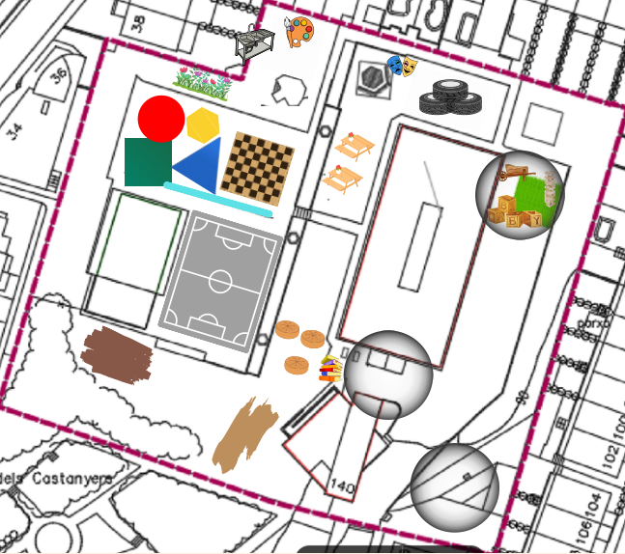

Slide 7
JORNADA D’AUTOCONSTRUCCIÓ 07/10/2023
GRUPS DE TREBALL
GRUP 1: perímetre sorral.
GRUP 2: tarimes sorral.
GRUP 3: bancs hexagonals.
GRUP 4: àgora.
GRUP 5: tarima.
GRUP 6: base coixins.
GRUP 7: taules espai d’art.
GRUP 8: muntar mobles.
PLANIFICACIÓ DE LA JORNADA
9.30h: Rebuda de les famílies.
10.00h: assignació de tasques i treball en grups.
13.00 h: dinar de germanor.
14.30h: treball en grups.
16.30h: Tancament de la jornada.
DEMANDA A LES FAMÍLIES.
Participació a les jornades.
Eines per facilitar el treball: Trepant de bateria (cargolador també), serra elèctrica, fregadora elèctrica de fusta, lladre diverses mides (llargs i més curts), material de seguretat individual: guants+ulleres, rasclets i pales.

Slide 8
DINAR DE GERMANOR
Entrepà de botifarra i refresc: 4€
Possibilitat de poder portar cadascú el que vulgui per dinar o complementar el dinar.
ALTRES ACTIVITATS.
DE 10.00 A 13.00: Activitats per als més petits amb l’esplai Panda.
Música que ens amenitzarà la feina durant tot el dia.
ON ENS PODEM APUNTAR?
Participació a les jornades.
Tiquets del dinar.

Slide 9
ENTRADA DELS INFANTS AL CENTRE ESCOLAR
Al matí s’obrirà la porta d’entrada a l’escola.
ELS INFANTS ENTREN SOLS QUAN EL CONSERGE OBRE LA PORTA abans que els alumnes d’ I3 i pugen a l’aula.
EN CAS DE PLUJA: les famílies els heu d’acompanyar fins a la rampa per entrar per la porta B (porta de la sala de psicomotricitat) i la tutora estarà a dalt de la rampa esperant als infants. No es podran deixar els paraigües a l’escola.

Slide 10
SORTIDA DELS INFANTS
La recollida dels infants es farà al final de la rampa de la porta B (porta psicomotricitat), els infants esperaran asseguts fins que la mestra els avisi.
EN CAS DE PLUJA: Les famílies haureu de pujar a l’aula de I4 a recollir als vostres fills/es. No es podran deixar els paraigües a l’escola.

Slide 11
ORGANITZACIÓ A L’AULA
La psicomotricitat es continuarà fent al gimnàs els dilluns després del pati (recordeu portar els mitjons antilliscants)
ESPAIS: començarem els dimarts al matí al gener i és una activitat de tot el tram d’infantil.
- ESPAI DE LLUM I OMBRA - ESPAI DE ROBÒTICA
- ESPAI DE RACONS - ESPAI DE CONSTRUCCIÓ
- ESPAI DE CREATIVITAT - ESPAI D’EXPERIMENTACIÓ

Slide 12
UN DIA A L’AULA D’I4
MATí | TARDA
ENS POSEM LA BATA TREBALL AUTÒNOM PER SAFATES RUTINES DEL BON DIA CONVERSA ACTIVITAT FEM PIPI I RENTEM MANS ESMORZAR I PATI ACTIVITAT ANEM A DINAR | LECTURA DE CONTES BITS I QUINZET ACTIVITAT ANEM A CASA

Slide 13
QUÈ CAL PORTAR?
Bata de botons
Un paquet de tovalloletes
Un paquet de mocadors de paper
Mitjons de psicomotricitat
Bosseta de roba:
  Carmanyola amb l’esmorzar.
  Ampolleta d’aigua (no vidre) -l’han de poder obrir sols-
CAL MARCAR TOTA LA ROBA DEL VOSTRE FILL/A AMB EL NOM.
JAQUETES I BATES HAN DE DUR UNA VETA (10 CM)

Slide 14
NORMES PER UN BON FUNCIONAMENT
Puntualitat en les entrades i sortides.
Assistència (avisar per correu si no vindran).
Servei d’acollida:-no superar la 1’30h en tot el dia-
  Matí (7.30 h)
  Tarda (16.30 h)
Psicomotricitat: xandall, sabatilles esportives amb velcro i mitjons antilliscants.
Menjador: si un nen/a eventualment es queda al menjador, cal comunicar-ho també a la tutora.
Malalties:
  Si un nen/a té polls, cal que faci el tractament i es quedi a casa.
  No es donarà cap tipus de medicament si no va acompanyat del full d’autorització d’administració de medicament i la recepta mèdica.
No es poden portar joguines ni llaminadures.
Els dies de pluja, els paraigües o impermeables no es poden quedar a l’escola.

Slide 15

Tema del curs 23-24:
ELS MUSICALS

Slide 16
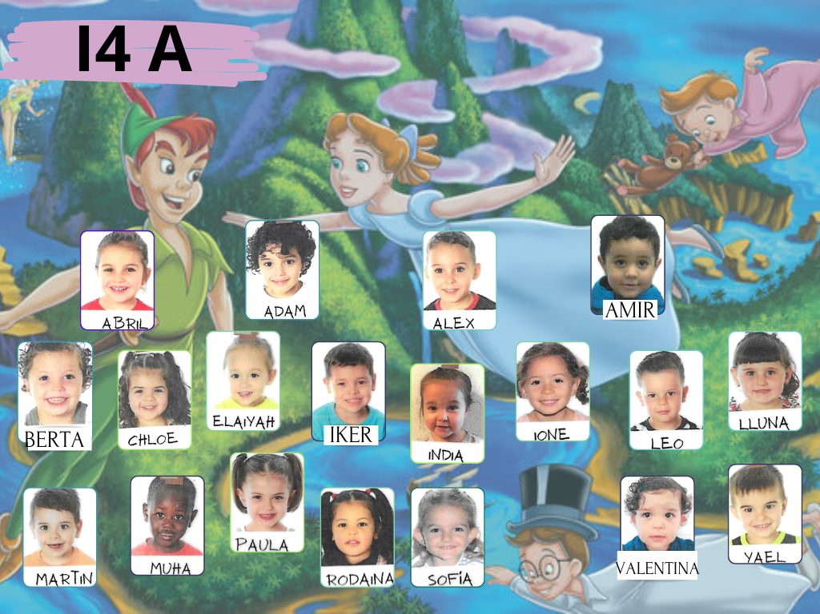
PETER PAN

Slide 17


Slide 18
CLASSROOM
  Classroom com a plataforma de formació a distància.
    Ús habitual (quinzenal)
  Correu electrònic gestionat per les famílies. Ús d’aquest correu per a les comunicacions oficials amb l’escola. (correu de l’alumne)

Slide 19
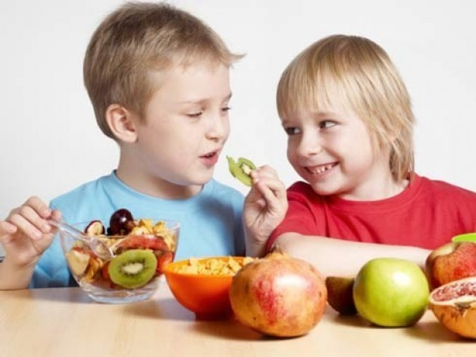
HÀBITS SALUDABLES
Què podem portar per esmorzar?
    Fruita
    Fruits secs
    Entrepans
    Cereals naturals
    Pa amb xocolata i dolços casolans
DIMECRES DIA DE LA FRUITA

Slide 20
ANIVERSARIS
Es celebrarà a l’aula però no s’ha de portar esmorzar per compartir. Cada curs farà el reconeixement a l’infant d’una manera especial.

Slide 21
COM PODEU COL·LABORAR ELS PARES I MARES?
A L’ESCOLA:
Necessitem pares i mares voluntaris per ajudar en algunes tasques escolars i acompanyaments a les sortides, quan sigui necessari. Full d’inscripció a la borsa d’acompanyants.
RACONS: I4A DIMECRES 15-16.30H
I4B DIVENDRES 15-16.30H
NOVETAT! Pares i mares delegats/des, serà condició haver de participar activament a l’AMPA de l’escola.
A CASA: Acompanyament i seguiment dels hàbits d’estudi i treball del vostre fill/a.

Slide 22

COMUNICACIÓ FAMÍLIA-ESCOLA
Per escrit.
Per correu amb el mail corporatiu de
l’alumne.
generacio2019a@escolacanparera.com
generacio2019b@escolacanparera.com
Atenció a les famílies (concertades prèviament)
I4 A DIMARTS 11.30 - 12.30 H
I4 B DIVENDRES 11.30 - 12.30 H
Podem fer justificants per a les empreses.

Slide 23
SORTIDES
Aquest curs s’organitzaran sortides (una per trimestre) i visites culturals, dins i fora del municipi, atenen sempre a les indicacions donades pel Departament d’Educació.
La sortida del primer trimestre serà el 18 d’octubre a Can Pou (I3, I4 i I5), per treballar la Tardor.
Segon trimestre Museu xocolata 13 març 2024
Tercer trimestre Circ Cric 29 maig 2024
Recordeu que les SORTIDES són activitats curriculars, complementàries a la programació d’aula.

Slide 24

PAGAMENT DE SORTIDES I ACTIVITATS

Slide 25

ALTRES INFORMACIONS
No es donarà cap nen/a sense l’autorització prèvia de la família.
Totes les normatives escolars les trobareu a la pàgina web de l’escola.

Slide 26
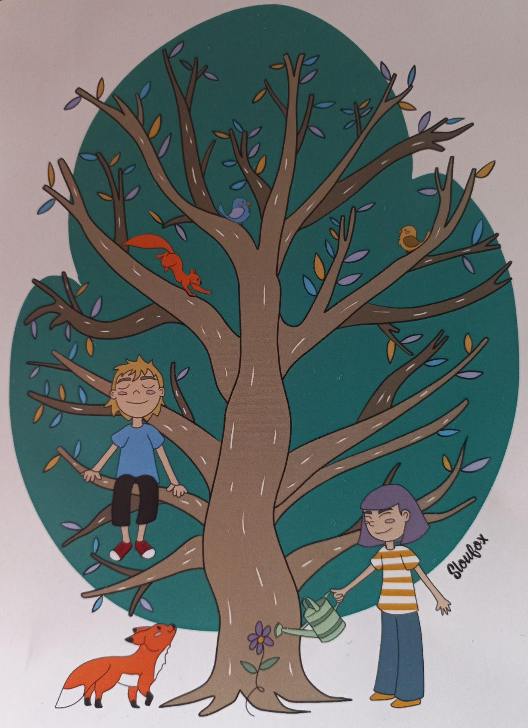
L’ARBRE DE CAN PARERA
L’escola com un ecosistema.

Slide 27

Cal la vostra implicació
i compromís
en l’educació dels
vostres fills/es
per arribar
més lluny
i millor!!!
TOTS JUNTS FEM FORÇA!!

Slide 28

PRECS I PREGUNTES

